Slide 1

지능화 캡스톤 프로젝트
주제발표 : 평가지표
2023. 5. 24
충북대학교 산업인공지능학과
2022254004 안성인

Slide 2
목차
세부일정
1. 모델 평가란?
2. 예측 모델 성능 평가
1) MSE(Mean Squared Error: 평균 제곱 오차)
2) RMSE(Root Mean Squared Error: 평균 제곱근 오차)
3) MAE(Mean Absolute Error: 평균 절대 오차)
4) MAPE(Mean Absolute Percentage Error : 평균 절대비율 오차)
3. 분류 모델 성능 평가
1) 혼동 행렬(Confusion Matrix)
2) 정확도(Accuarcy)
3) 정밀도(Precision)
4) 재현율(Recall)
5) F1-score

Slide 3
1. 모델 평가란?
세부일정
모델 성능 평가 - 실제값과 모델에 의해 예측된 값을 비교하여 두 값의 차이(오차)를 구하는 것 - 모델 평가를 하는 목적은 과적합(Overfitting)을 방지하고 최적의 모델을 찾기 위해 실시
- 결과변수가 있어야 잘한건지 아닌지 확인할 수 있기 때문에 지도학습에서만 사용 가능
- Training과 Validation값이 거의 일치해야 좋은 모델이다. 만약 Training데이터로는 성능이 좋게 나왔는데, Validation 데이터를 사용했을 때 성능이 확연히 떨어진다면 모델이 과적합된 상태인 것이다.
모델링의 목적 | 목표 변수 유형 | 관련 모델 | 평가 방법
예측 / 회귀 (Prediction) | 연속형 | - 선형 회귀 | MSE, RMSE, MAE, MAPE 등
분류 (Classification) | 범주형 | - 로지스틱 회귀 - 의사결정트리 - 서포트벡터머신 | 정확도, 정밀도, 재현율, F1-score

Slide 4
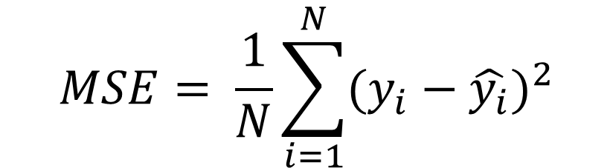
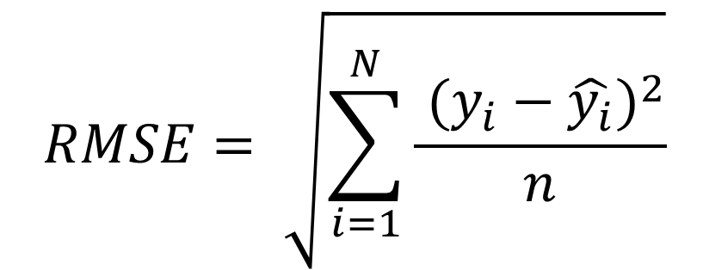
2. 예측 모델 성능 평가
세부일정
회귀 모델의 평가 지표로는 MSE, RMSE, MAE, MAPE 등이 있으며, 이러한 값들은 오차(Error)이기 때문에 그 값이 작을수록 모델의 성능이 좋다는 것을 의미한다.
- MSE(Mean Squared Error: 평균 제곱 오차)
- 실제값과 예측값의 차이를 제곱해 평균을 낸 것
$$MSE= \frac{1}{N}\sum_{i=1}^{N}{{(y_{i}−\hat{y_{i}})}^{2}}$$
- RMSE(Root Mean Squared Error: 평균 제곱근 오차)
- MSE값은 오류의 제곱을 구하므로, 실제 오류의 평균보다 값이 더 커지는 특성이 있으므로, MSE에 루트를 씌운 것
$$RMSE= \sqrt{\sum_{i=1}^{N}{\frac{{ (y_{i}−\hat{y_{i}})}^{2}}{n}}}$$

Slide 5
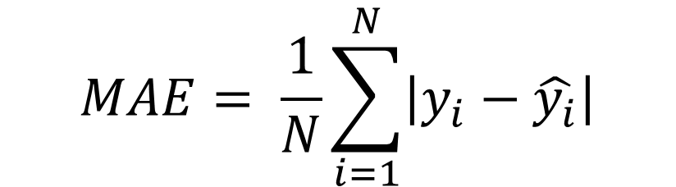
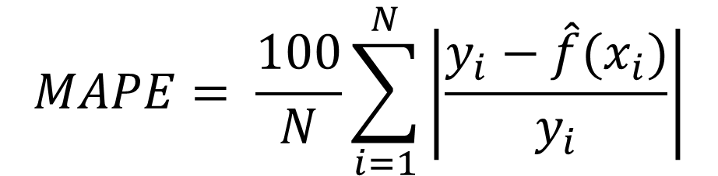
2. 예측 모델 성능 평가
세부일정
- MAE(Mean Absolute Error: 평균 절대 오차)
- 실제값과 예측값의 차이를 절대값으로 변환해 평균을 낸 것
$$MAE= \frac{1}{N}\sum_{i=1}^{N}{\left|y_{i}−\hat{y_{i}}\right|}$$
- MAPE(Mean Absolute Percentage Error: 평균 절대비율 오차)
- MSE, RMSE의 단점을 보완
$$MAPE= \frac{100}{N}\sum_{i=1}^{N}{\left|\frac{y_{i}−\hat{f}(x_{i})}{y_{i}}\right|}$$

Slide 6
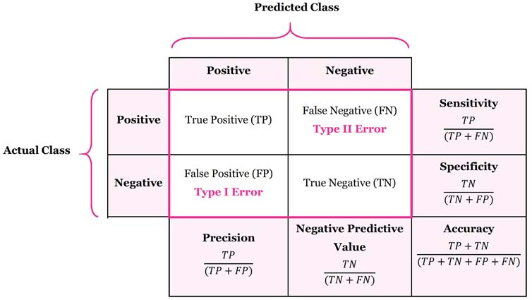
3. 분류 모델 성능 평가
세부일정
분류 모델의 성능 평가를 위해 다음과 같이 case를 나눌 수 있다.
- True Positive (TP) : 실제 True인 정답을 True라고 예측 (정답)
- False Positive (FP) : 실제 False인 정답을 True라고 예측 (오답)
- False Negative (FN) : 실제 True인 정답을 False라고 예측 (오답)
- True Negative (TN) : 실제 False인 정답을 False라고 예측 (정답)

Slide 7

3. 분류 모델 성능 평가
세부일정
- 혼동 행렬(Confusion Matrix)
- 혼동 행렬은 분류의 예측 범주와 실제 데이터의 분류 범주를 교차 표(Cross Table)형태로 정리한 행렬이다. 뿐만 아니라 이진 분류의 예측 오류가 얼마인지와 더불어 어떠한 유형의
예측 오류가 발생하고 있는지를 함께 나타낸다.
 |  | 예측 값
 |  | Predicted Positive | Predicted Negative
실제 값 | Actual Positive | True Positive(TP) | False Negative(FN)
 | Actual Negative | False Positive(FP) | True Negative(TN)
- 정확도(Accuarcy)
- 정확도는 ‘전체 데이터 중에, 정확하게 예측한 데이터의 수’라고 할 수 있다. 하지만 정확도를 분류 모델의 평가 지표로 사용할 때는 주의해야 하는데, 특히 불균형한 데이터(imbalanced data)의 경우에 정확도는 적합한 평가지표가 아니다.
$$정확도= \frac{TP+TN}{TP+TN+FP+FN}$$

Slide 8


3. 분류 모델 성능 평가
세부일정
- 정밀도(Precision)
- 정밀도는 ‘Positive로 판단한 것 중, 진짜 Positive의 비율’이다.
$$정밀도= \frac{TP}{TP+FP}$$
- 재현율(Recall) = 민감도(Sensitivity)
- 재현율은 ‘진짜 Positive인 것들 중에서, 올바르게 Positive로 판단한 비율＇이다.
Positive 결과를 정확히 예측하는 능력으로, 모델의 완전성을 평가하는 지표로 사용된다.
$$재현율= \frac{TP}{TP+FN}$$
- 정밀도와 재현율은 Positive 데이터 세트의 예측 성능에 좀 더 초점을 맞춘 평가지표이며,
이진 분류 모델의 업무 특성에 따라 특정 평가지표가 더 중요한 지표로 간주될 수 있다.
예를 들어 재현율은 실제 Positive인 데이터 예측을 Negative로 잘못 판단하게 되면
업무 상 큰 영향이 발생하는 경우 더 중요한 지표로 간주되고, 정밀도는 실제 Negative인
데이터를 Positive로 잘못 판단하게 되었을 때 큰 문제가 발생되는 경우 더 중요한 지표로
간주된다.
- 재현율과 정밀도 모두 TP(True Positive)를 높이는데 초점을 맞추지만, 재현율은 FN을,
정밀도는 FP를 낮추는데 초점을 맞춘다. 이와 같은 특성때문에 재현율과 정밀도는 서로
보완적인 지표로 분류 성능을 평가하는데 사용되는데, 이때 어느 한쪽을 강제로 높이면
다른 하나의 수치는 떨어지기 쉬워진다.
이를 ‘정밀도와 재현율은 Trade-off관계에 있다’라고 한다.

Slide 9

3. 분류 모델 성능 평가
세부일정
- F1-Score
- F1 Score는 정밀도와 재현율을 결합하여 만든 지표이다. 정밀도와 재현율이 어느 한쪽으로 치우치지 않는 수치를 나타낼 때 F1 Score는 높은 값을 가지게 된다.
$$F1 Score= \frac{2 ×Precision ×Recall}{Precision+Recall}$$
- 정확도, 정밀도, 재현율, F1-Scores는 모두 0~1사이의 값을 가지며, 1에 가까워질수록
성능이 좋다는 것을 의미한다.

Slide 10
감사합니다

